Slide 1
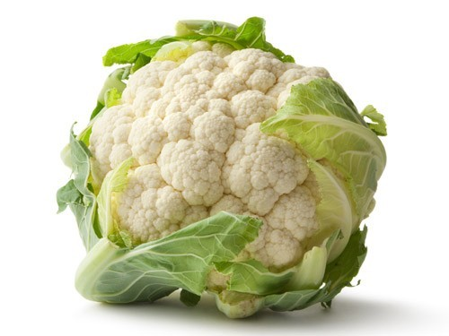
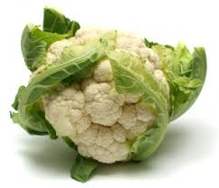
CVETAČA Nastja Sevšek

Slide 2
OPIS RASTLINE
iz iste skupine kot brokoli
Ima kompaktno glavo (imenovano "skuto")
Obdajajo jo rebrasti grobi zeleni list
ki jo ščitijo pred sončnimi žarki
lahko doseže višino 45 do 60 cm
Pobrana je med 60 in 100 dni po sajenju

Slide 3
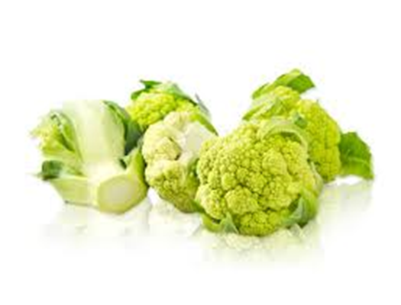
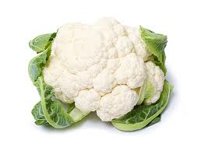
VRSTE
razvrščene v skupine glede na letni čas gojenja: zgodnje-poletne in poletno-jesenske sorte
Večina sort ima kremasto ali belo glavo
Številne so odporne proti mrazu
Poznamo tudi več različnih barv cvetač:
ZELENA BELA

Slide 4
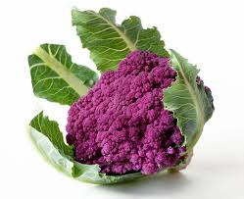
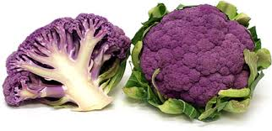
VIJOLIČNA
Vijolična barva v cvetači je posledica prisotnosti antioksidantov antocianinov skupine, ki jih lahko najdemo tudi v rdečem zelju in rdečem vinu
Uspevajo v VB in Italiji

Slide 5
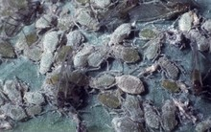
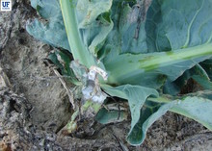
BOLEZNI
bela rja
bela plesen
črna gniloba
uši

Slide 6
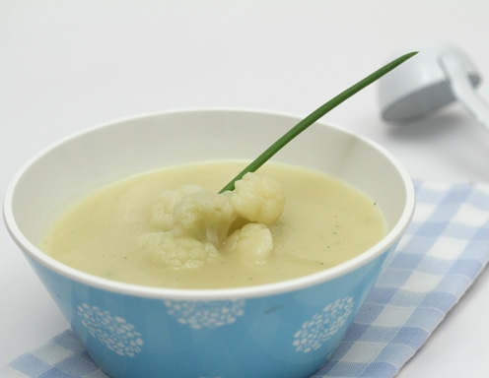
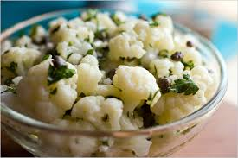
UPORABA
Uporabljamo jo za:
Juha
solata

Slide 7
VIRI
https://www.plantvillage.com/en/topics/cauliflower/infos/diseases_and_pests_description_uses_propagation
http://en.wikipedia.org/wiki/Cauliflower

